Slide 1
Herramientas de edición de datos I
2024

Slide 2
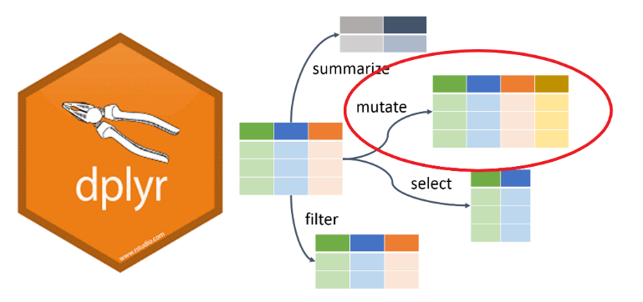
01.
Mutate
Trabajando con la BBDD...
El siguiente paso es modificar columnas existentes o agregarle nuevas columnas en base a información existente o externa.
Para eso tenemos la función mutate.
Su sintaxis es la siguiente:
mutate(data.frame, nombre_columna1 = expresion1,
nombre_columna2 = expresion2, ...)

Slide 3
01.
Mutate
Mutate: Crear columna nueva
Para ilustrar la creación de columnas, creemos un dataframe de ejemplo:
compras = tibble(cantidad = c('4', '2', '5'),
precio = c(200, 300, 400))
compras
## # A tibble: 3 × 2
## cantidad precio
## <chr> <dbl>
## 1 4 200
## 2 2 300
## 3 5 400

Slide 4
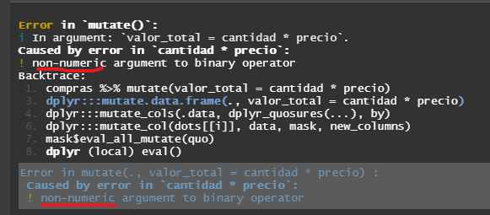
01.
Mutate
Queremos crear una columna llamada valor_total, que sea la multiplicación de las dos columnas:
compras_completo = compras %>% mutate(valor_total = cantidad * precio)
¿Qué pasó?

Slide 5
01.
Mutate
Reemplazar columna existente
Primero debemos asegurarnos que ambas columnas sean numéricas:
class(compras$cantidad)
## [1] "character"
class(compras$precio)
## [1] "numeric"

Slide 6
01.
Mutate
Reemplazar columna existente
Transformamos cantidad en numérica, para habilitar operaciones de este tipo:
compras_numeric = compras %>% mutate(cantidad = as.numeric(cantidad))
class(compras_numeric$cantidad)
## [1] "numeric"
class(compras_numeric$precio)
## [1] "numeric"

Slide 7
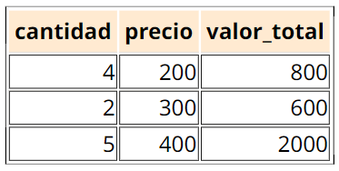
01.
Mutate
Crear columna nueva
Volvemos a nuestro ejemplo original:
compras_completo = compras_numeric %>% mutate(valor_total = cantidad * precio)

Slide 8
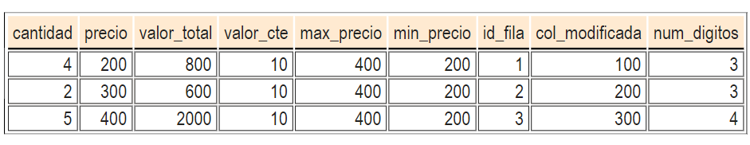
01.
Mutate
¿Qué otras cosas podemos hacer?
compras_mas_completo = compras_completo %>% mutate(
  valor_cte = 10,
  max_precio = max(precio),
  min_precio = min(precio),
  id_fila = row_number(),
  col_modificada = precio - 100,
  num_digitos = valor_total %>% as.character %>% stringr::str_length()

Slide 9
01.
Mutate
¿Qué otras cosas podemos hacer?
En resumen, de alguna forma u otra, podemos realizar cualquier modificación que se nos ocurra a las columnas de la tabla.
Las opciones son cientos, por lo que la recomendación es: "Ante la duda, googlear"

Slide 10
01.
Mutate
Anexo
Funciones clásicas para transformación de columnas:
as.numeric pasa variable a formato numérico. Filas deben contener solo números para que pueda utilizarse.
as.character pasa variable a formato texto.
as.factor pasa variable a formato factor, práctico en gráficos y eficiente en términos de memoria.
as.Date pasa variable a formato fecha. Filas deben cumplir con formato específico para que puedan ser interpretadas como fechas.
toupper / tolower: pasa columna string a mayúsculas/minúsculas, respectivamente.

Slide 11
01.
Mutate
Anexo
Funciones clásicas para transformación de columnas:
replace_NA: reemplaza valores nulos (NA) con el valor especificado.
round: redonea columna numérica según la precisión que se ingrese. Por defecto, deja en valor entero un número decimal.
sum/mean/max/min/sd/median: Obtiene la suma, media, máximo, mínimo, desviación estándar y mediana, respectivamente, de la columna numérica especificada.
paste: concatena los valores de dos columnas string, separadas por un espacio.

Slide 12
¡Muchas gracias!

